Slide 1
Untergang und Neuanfang
(Bibelkurs, Teil 15/24)

Slide 2
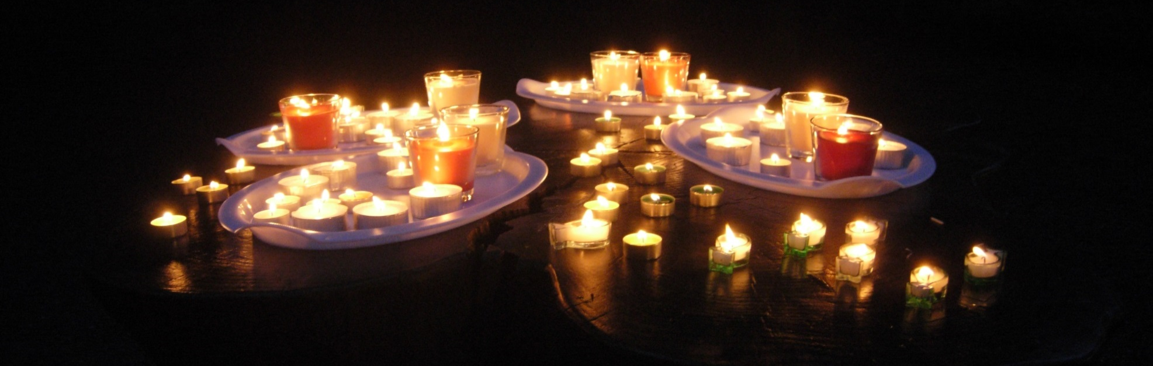
Mi 7,18: Wer ist ein Gott, wie du, der die Sünde vergibt und dem Überrest seines Erbteils die Übertretung erlässt, der seinen Zorn nicht allezeit festhält, sondern Lust an der Gnade hat?

Slide 3
Mi 7,19: Er wird sich wieder über
uns erbarmen, unsere Missetaten bezwingen. Ja, du wirst alle ihre Sün-den in die Tiefe des Meeres werfen.

Slide 4
Mi 7,20: Du wirst Jakob Treue erweisen und an Abraham Gnade üben, wie du unseren Vätern von
den Tagen der Vorzeit her geschworen hast.

Slide 5
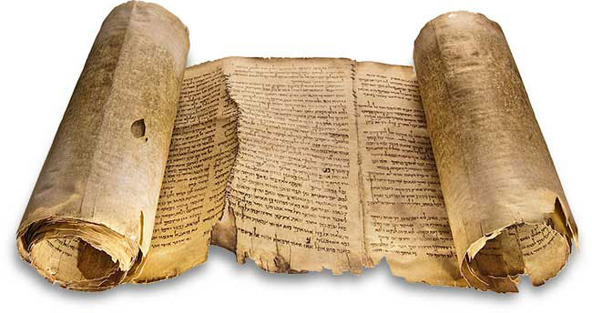
Untergang und Neuanfang
Einleitung
1. Der Untergang
2. Die Zeit des Exils
3. Der Neuanfang
Schlusswort

Slide 6
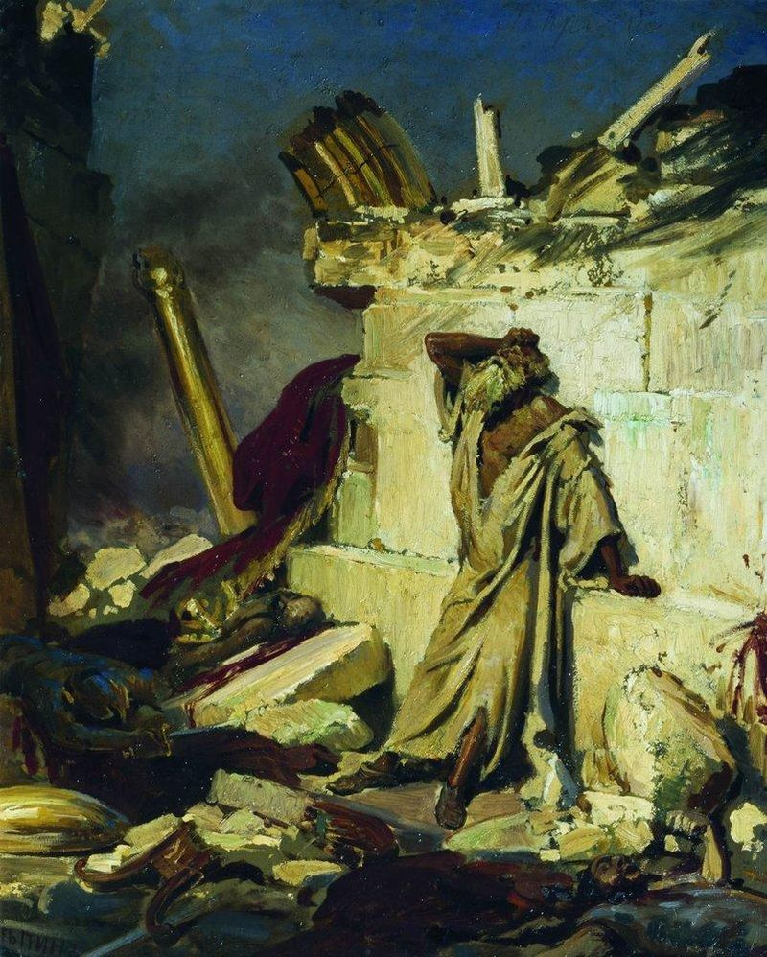
JEREMIA BETRAUERT DIE ZERSTÖRUNG JERUSALEMS
Bild: Ilja Repin (1870)

Slide 7
Untergang und Neuanfang
Einleitung
1. Der Untergang
2. Die Zeit des Exils
3. Der Neuanfang
Schlusswort

Slide 8
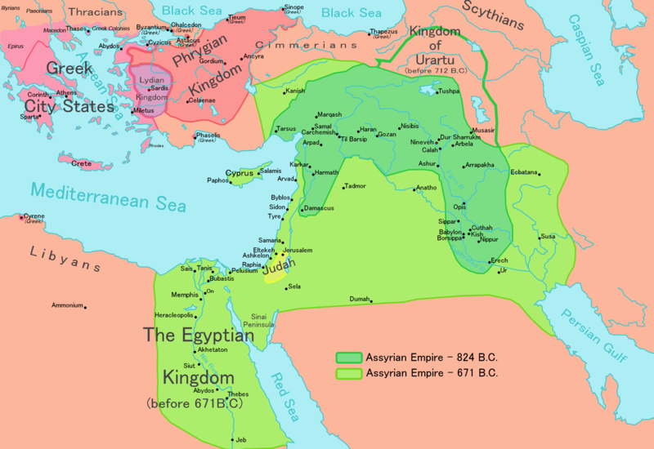
ASSYRIEN

Slide 9
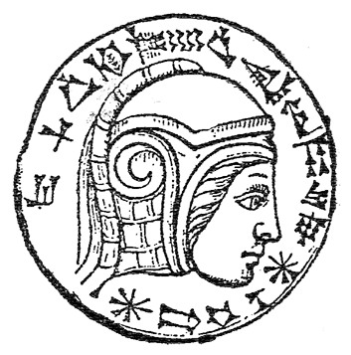
NEBUKADNEZAR
Inschrift (Keilschrift) auf einem Onyx-Stein-Auge einer Marduk-Statue

Slide 10
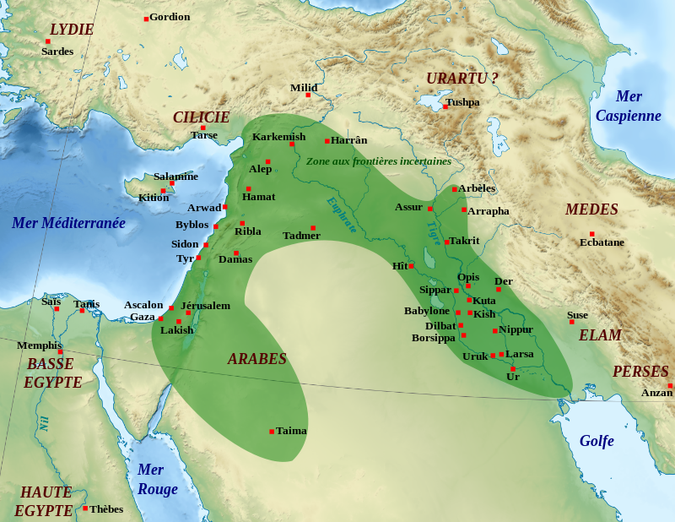
DAS NEUBABYLONISCHE REICH
Bild: Zunkir, CC-BY-SA 3.0

Slide 11
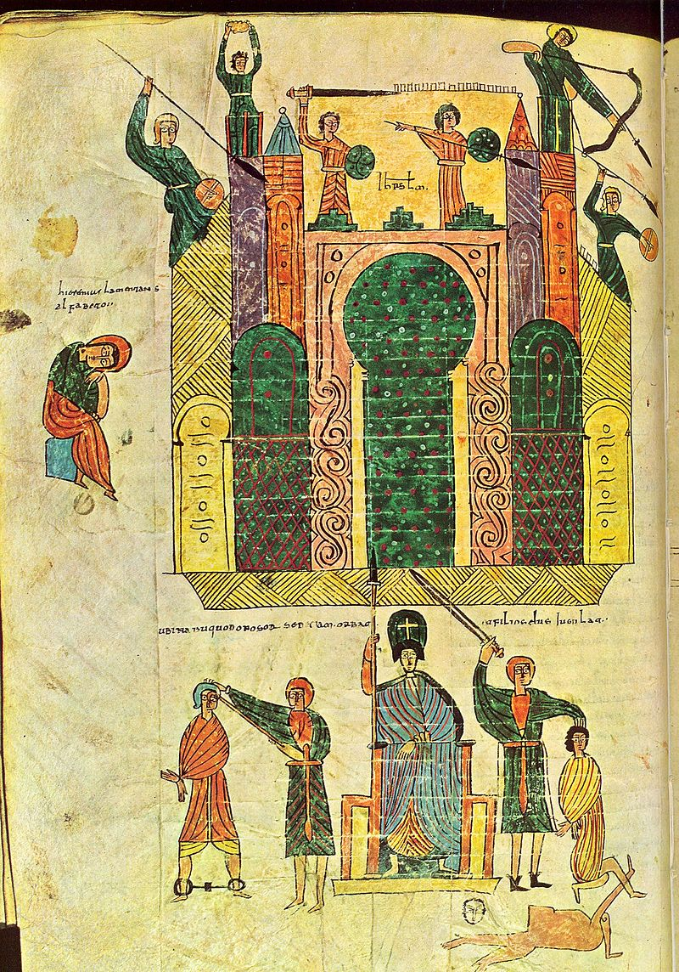
BELAGERUNG JERUSALEMS
Bild: Beatus von Urgell (11. Jh.)

Slide 12
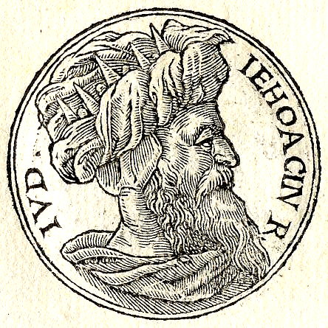
KÖNIG JOJACHIN
Bild: Promptuarii Iconum Insigniorum (16. Jh.)

Slide 13
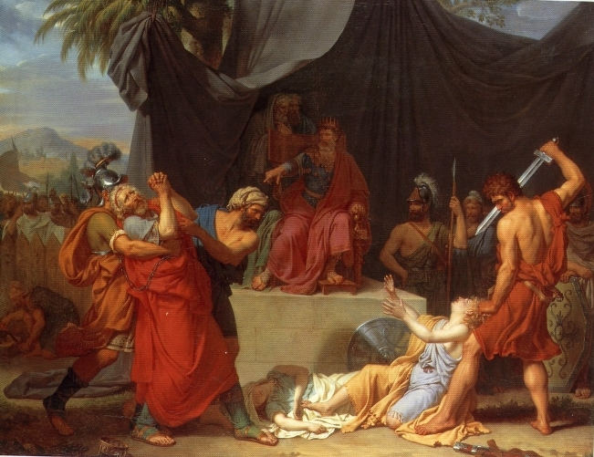
ZEDEKIAS SÖHNE WERDEN GETÖTET
Bild: François-Xavier Fabre (1787)

Slide 14
Jer 39,1a: Und es geschah, dass Jerusalem eingenommen wurde. Im neunten Jahr Zedekias, des Königs
von Juda, im zehnten Monat, …

Slide 15
Jer 39,1b: … war Nebukadnezar, der König von Babel, mit seinem ganzen Heer nach Jerusalem gekommen und hatte die Belagerung begonnen.

Slide 16
Jer 39,2: Und im elften Jahr Zedekias, am neunten Tag des vierten Monats, brach man in die Stadt ein.

Slide 17
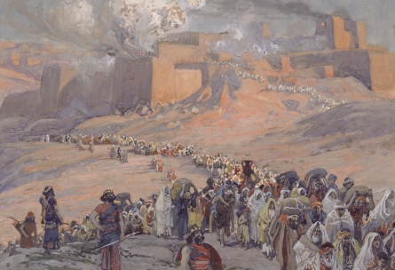
DER AUSZUG DER GEFANGENEN
Bild: James Tissot (zwischen 1896 und 1902)

Slide 18
Untergang und Neuanfang
Einleitung
1. Der Untergang
2. Die Zeit des Exils
3. Der Neuanfang
Schlusswort

Slide 19
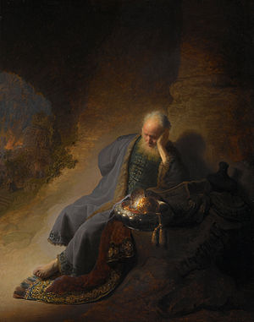
JEREMIA BEKLAGT DIE ZERSTÖRUNG JERUSALEMS
Bild: Rembrandt van Rijn (1630)

Slide 20
Klgl 4,4: Dem Säugling klebt die
Zunge am Gaumen vor lauter Durst; die Kinder verlangen nach Brot, aber niemand bricht es ihnen.

Slide 21
Klgl 4,5: Die sonst Leckerbissen assen, verschmachten auf den Gassen; die auf Purpurlagern ruhten, sind jetzt froh über Misthaufen.

Slide 22
Klgl 4,6a: Denn die Schuld der
Tochter meines Volkes, sie ist grösser geworden als die Sünde Sodoms.

Slide 23
Ps 137,1: An den Strömen Babels sassen wir und weinten, wenn wir an Zion gedachten.

Slide 24
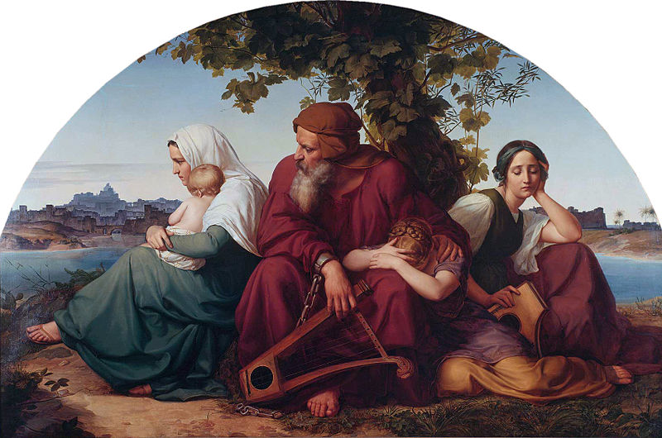
DIE TRAUERNDEN IM EXIL
Bild: Eduard Bendemann (1832)

Slide 25
Jes 40,1: Tröstet, tröstet mein Volk! spricht euer Gott.

Slide 26
Jes 40,2a: Redet zum Herzen Jerusalems und ruft ihr zu, dass ihr Frondienst vollendet, dass ihre
Schuld abgetragen ist.

Slide 27
Jes 40,2b: Denn sie hat von der Hand des Herrn Zweifaches empfangen für alle ihre Sünden.

Slide 28
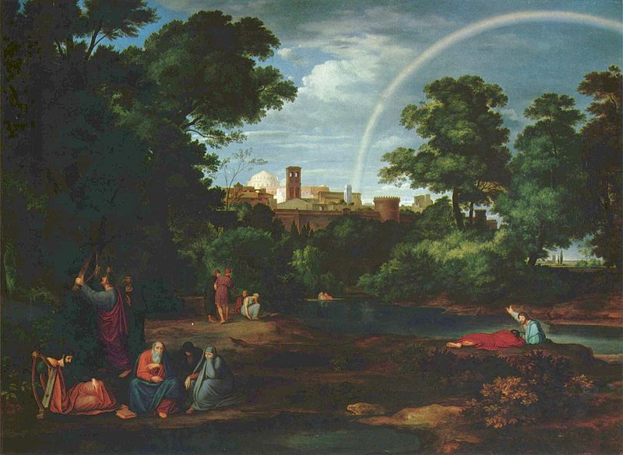
DIE JUDEN IN DER GEFANGENSCHAFT
Bild: Ferdinand von Olivier (um 1830)

Slide 29
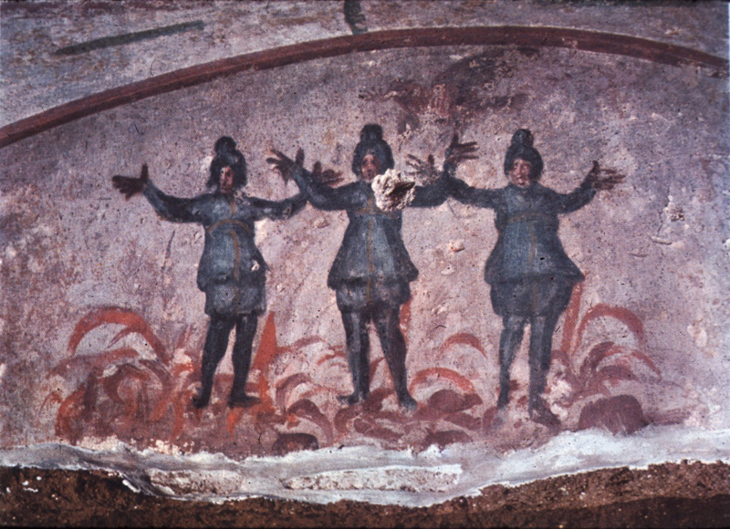
DIE DREI FREUNDE IM FEUEROFEN
Zeichnung aus den Katakomben Roms (3./4. Jh.)

Slide 30
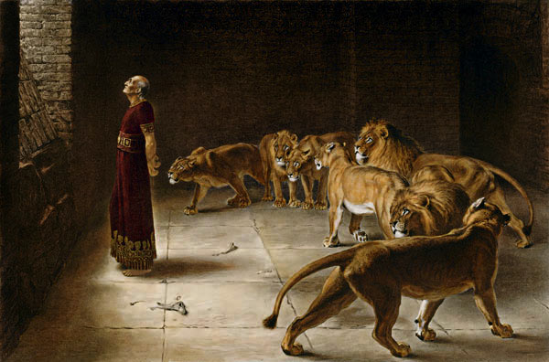
DANIEL IN DER LÖWENGRUBE
Bild: Briton Rivière (1892)

Slide 31
Dan 7,18a: Neige dein Ohr, mein Gott, und höre; tue deine Augen auf und sieh unsere Verwüstung und die Stadt, die nach deinem Namen genannt ist!

Slide 32
Dan 7,18b: Denn nicht um unserer eigenen Gerechtigkeit willen bringen wir unsere Bitten vor dich, sondern um deiner grossen Barmherzigkeit willen.

Slide 33
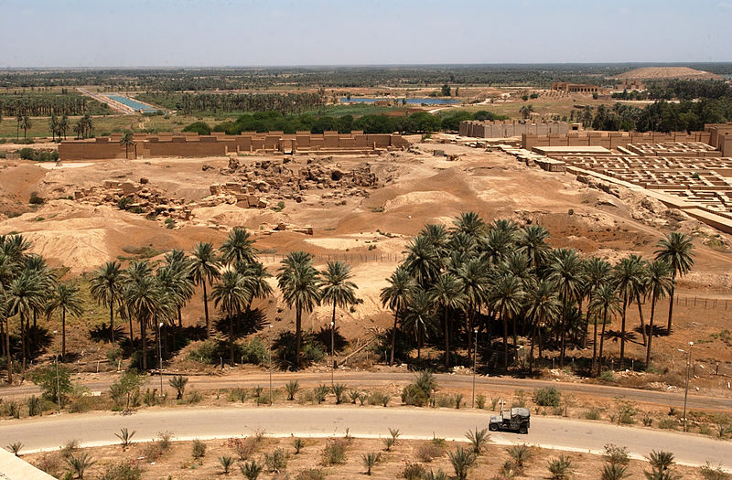
DIE ÜBERRESTE DER STADT BABYLON
Bild aus dem Jahr 2003 (U.S. Navy)

Slide 34
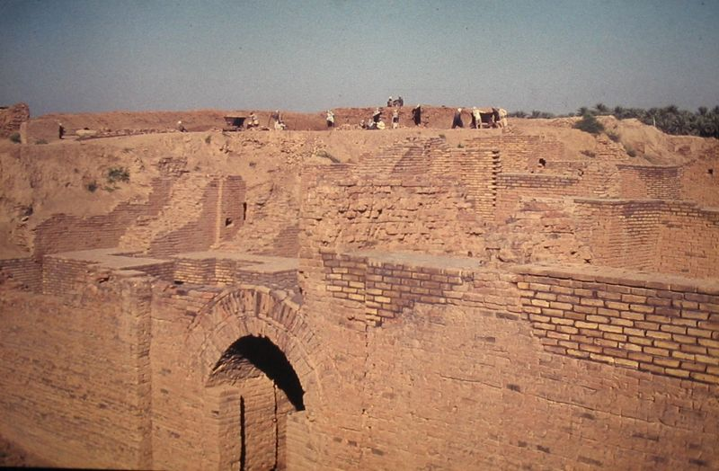
DIE RUINEN DER STADT BABYLON
Bild aus dem Jahr 1975

Slide 35
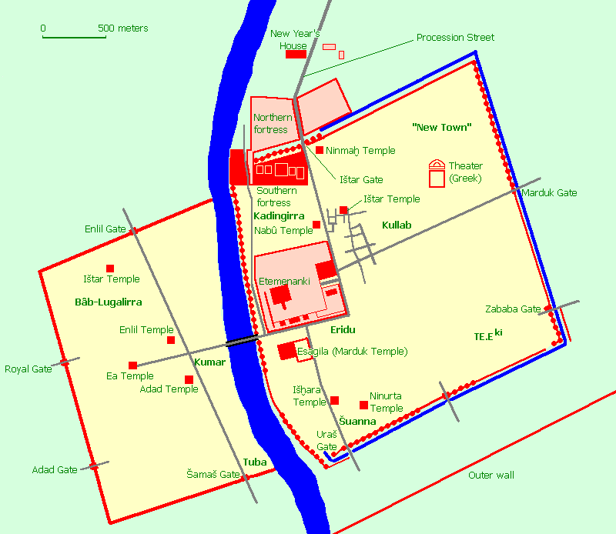
DIE STADT BABYLON
Bild: Micro (CC-BY-SA 3.0)

Slide 36
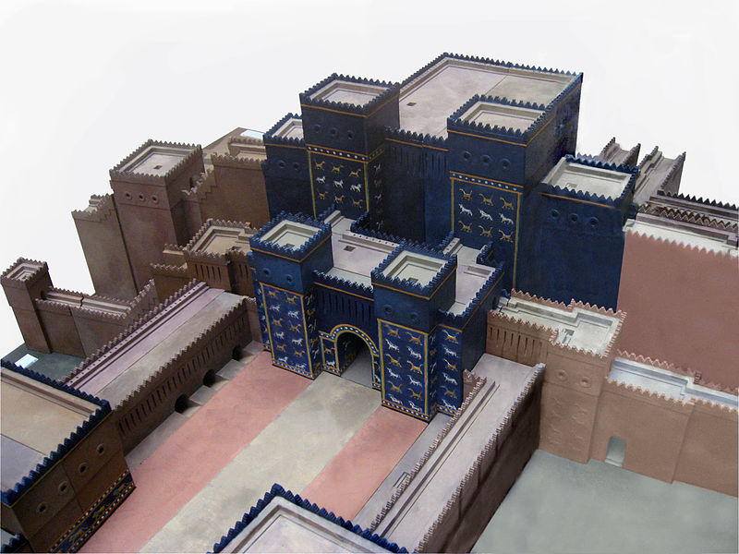
REKONSTRUKTION DES ISCHTAR-TORS

Slide 37
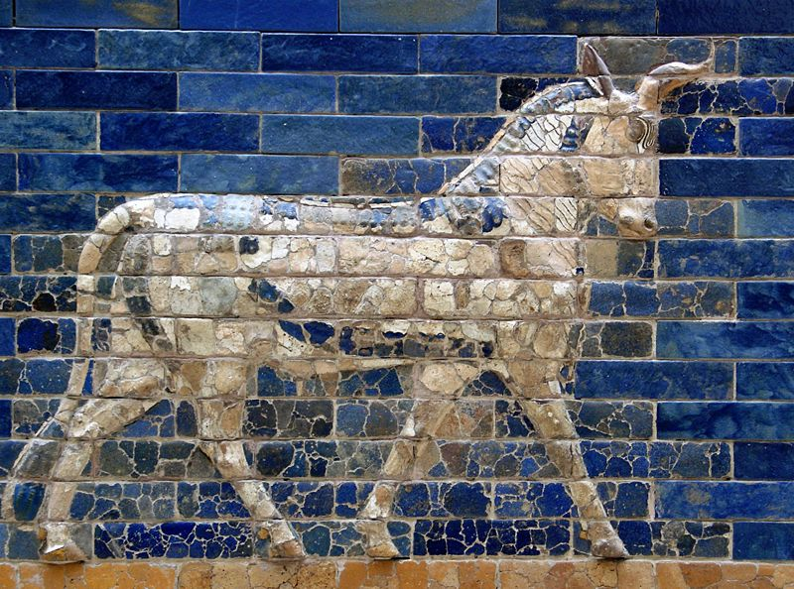
AUSSCHNITT DES ISCHTAR-TORS
Bild: Josep Renalias (CC-BY-SA 3.0)

Slide 38
DIE STADT BABYLON
Bild: Micro (CC-BY-SA 3.0)

Slide 39
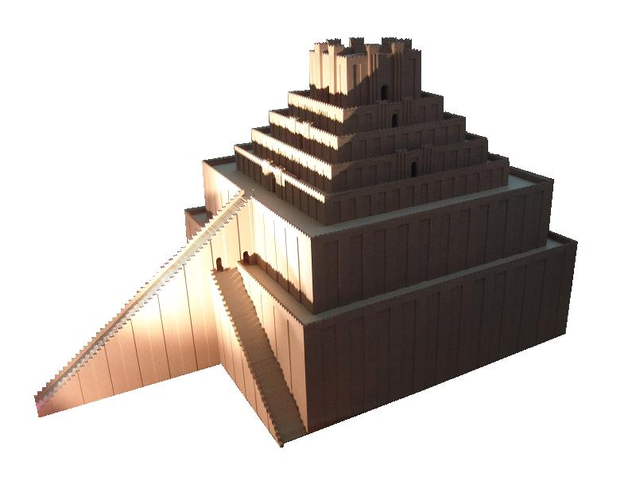
REKONSTRUKTION VON ETEMENANKI

Slide 40
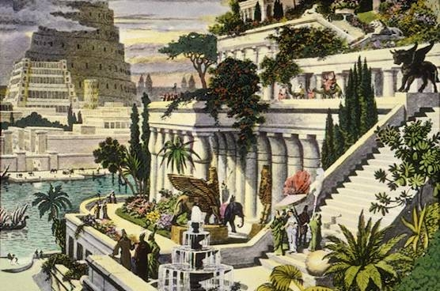
DIE HÄNGENDEN GÄRTEN
Bild: Marten van Heemskerck (19. Jh.), Fantasiezeichnung

Slide 41
Dan 4,27: Ist das nicht das grosse Babel, das ich mir erbaut habe zur königlichen Residenz mit meiner gewaltigen Macht und zu Ehren meiner Majestät?

Slide 42
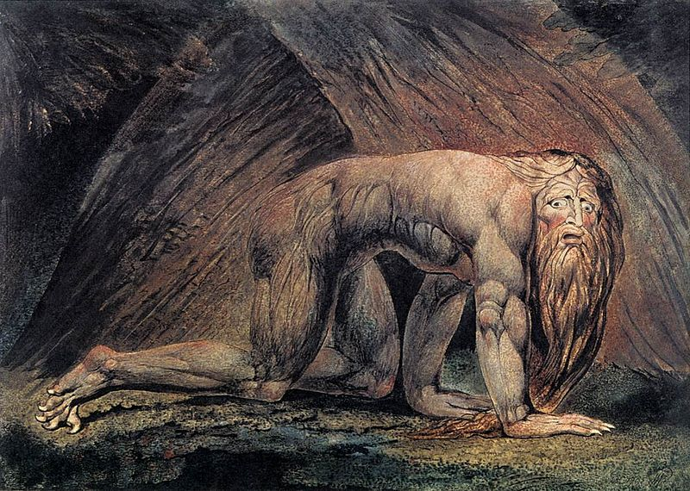
NEBUKADNEZARS WAHNSINN
Bild: William Blake (1795)

Slide 43
Untergang und Neuanfang
Einleitung
1. Der Untergang
2. Die Zeit des Exils
3. Der Neuanfang
Schlusswort

Slide 44
2Chr 36,22a: Und im ersten Jahr des Kyrus, des Königs von Persien – damit das Wort des Herrn erfüllt würde, das durch den Mund Jeremias ergangen war -, …

Slide 45
2Chr 36,22b: … da erweckte der Herr den Geist des Kyrus, des Königs von Persien, so dass er durch sein ganzes Königreich, auch schriftlich, bekanntmachen und sagen liess:

Slide 46
2Chr 36,23a: «So spricht Kyrus, der König von Persien: Der Herr, der Gott des Himmels, hat mir alle Königreiche der Erde gegeben, …

Slide 47
2Chr 36,23b: … und er selbst hat mir befohlen, ihm ein Haus zu bauen in Jerusalem, das in Juda ist.

Slide 48
2Chr 36,23c: Wer irgend unter euch
zu seinem Volk gehört, mit dem sei der Herr, sein Gott, und er ziehe hinauf.

Slide 49
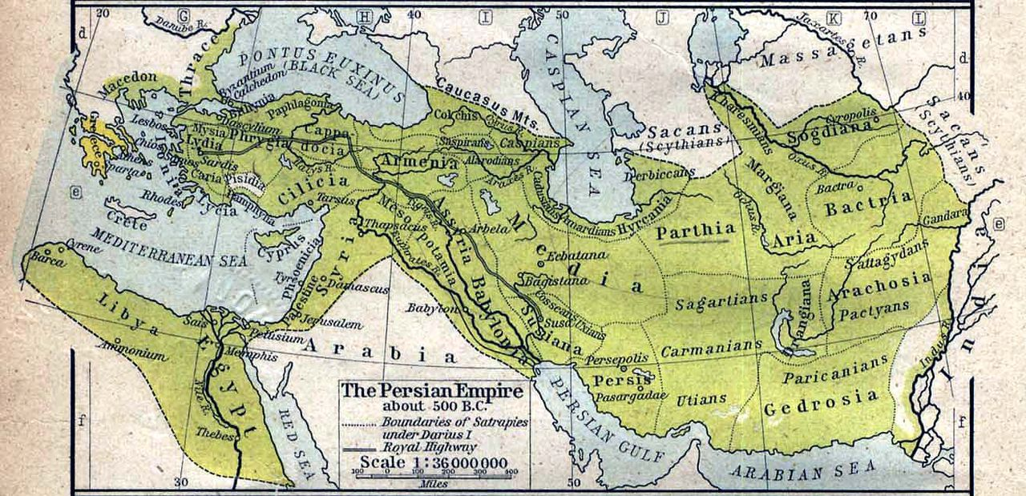
DAS PERSERREICH
Bild: Historical Atlas (1923)

Slide 50
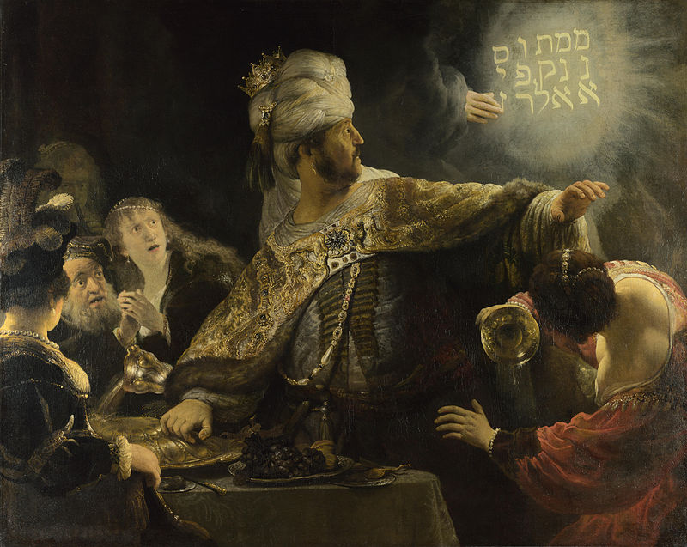
BELSAZAR
Bild: Rembrandt van Rijn (1635-1638)

Slide 51
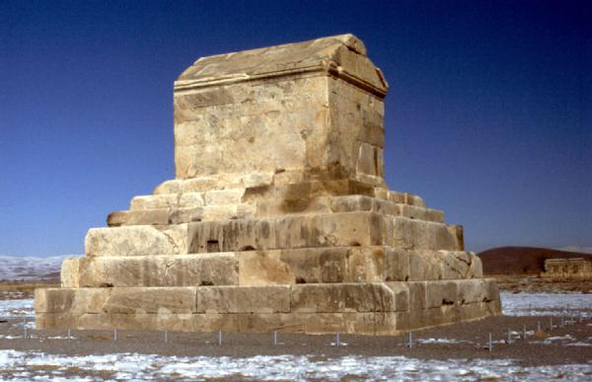
GRABMAL DES KYROS IN PASARGADE

Slide 52
Jes 44,28: Gott spricht von Kyrus:
«Er ist mein Hirte, und er wird all meinen Willen ausführen und zu Jerusalem sagen: Werde gebaut! und zum Tempel: Werde gegründet!

Slide 53
DIE NACHEXILISCHEN SCHRIFTEN
HISTORISCH
PROPHETISCH
Esra
Haggai
Nehemia
Sacharja
Esther
Maleachi

Slide 54
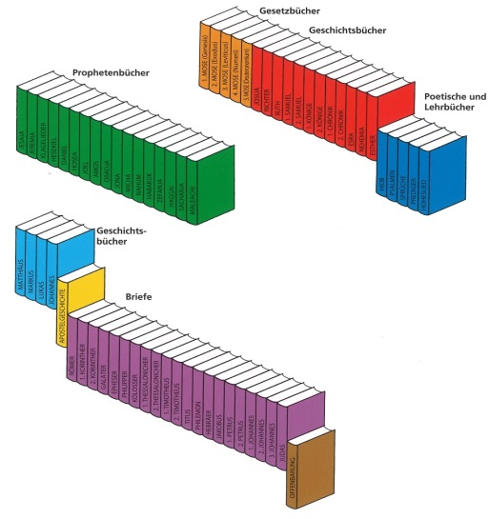
DIE «BIBLIOTHECA DIVINA»
Bild aus: DOWLEY, Der grosse Bibelführer, S. 6.

Slide 55
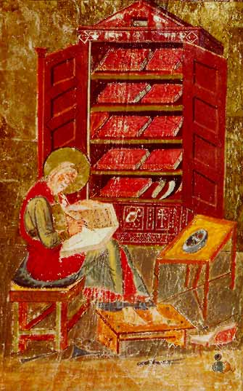
ESRA BEIM SCHREIBEN
Codex Amiatinus, 692 n. Chr.

Slide 56
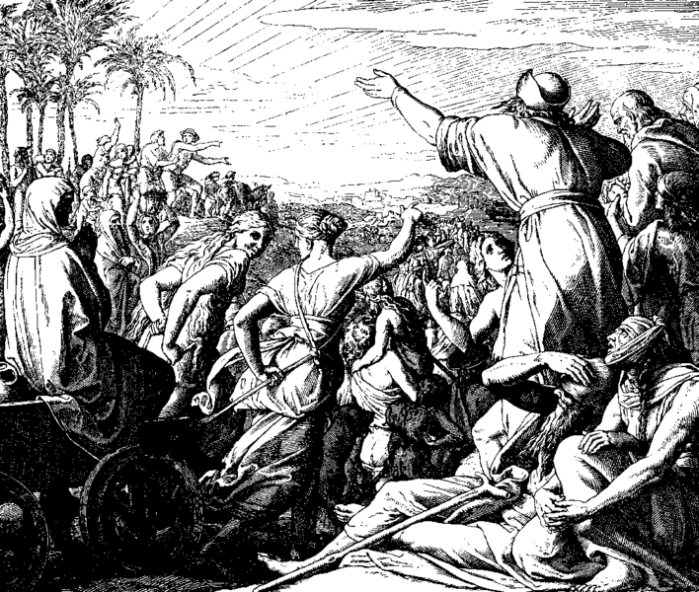
DIE RÜCKKEHR DER EXULANTEN
Bild: Julius Schnorr von Carolsfeld (1851-1860)

Slide 57
Esr 3,12a: Aber viele der alten Priester und Leviten und Familienhäupter, die den früheren Tempel gesehen hatten, weinten laut, …

Slide 58
Esr 3,12b: … als der Grund für dieses Haus vor ihren Augen gelegt wurde, während viele ihre Stimme zu einem Freudengeschrei erhoben, …

Slide 59
Esr 3,13a: … so dass das Volk das Freudengeschrei nicht unterscheiden konnte von dem lauten Weinen im Volk; …

Slide 60
Esr 3,13b: … denn das Volk erhob ein grosses Jubelgeschrei, so dass man
den Schall weithin hörte.

Slide 61
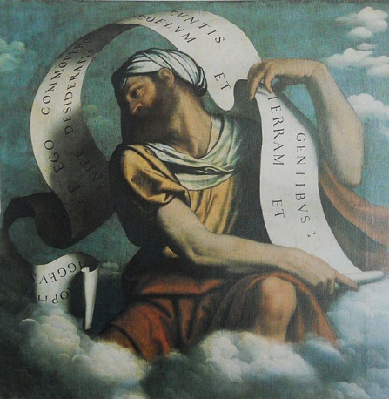
DER PROPHET HAGGAI
Darstellung von Il Moretto, 1498-1554

Slide 62
Hag 1,4: Ist es aber für euch an der Zeit, in euren getäfelten Häusern zu wohnen, während dieses Haus in Trümmern liegt?

Slide 63
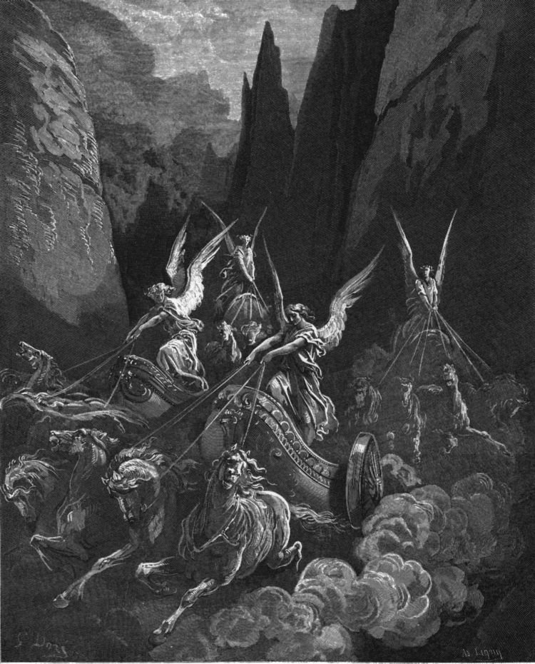
SACHARJAS NACHT-GESICHTE
Gustave Doré (1865)

Slide 64
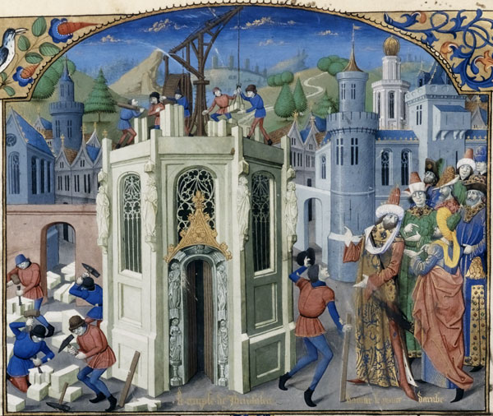
JERUSALEM WIRD WIEDER AUFGEBAUT
Bild: Guillaume de Tyr

Slide 65
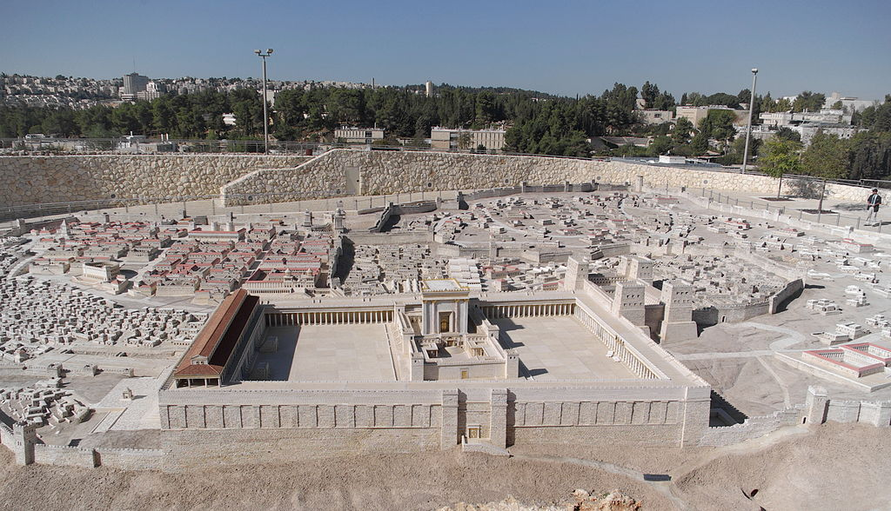
DER AUSBAU DURCH HERODES
Bild: Rekonstruktion im Israel-Museum

Slide 66
Esr 7,10: Denn Esra hatte sein Herz darauf gerichtet, das Gesetz des Herrn zu erforschen und zu tun, und in Israel Gesetz und Recht zu lehren.

Slide 67
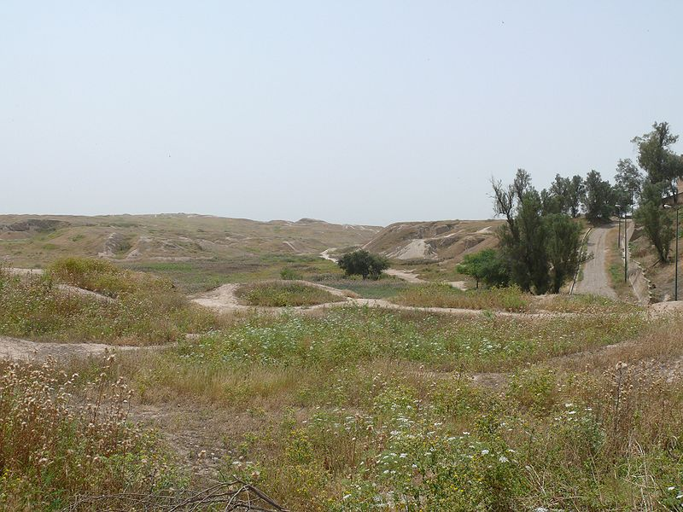
DIE RUINENHÜGEL DER STADT SUSA

Slide 68
Neh 1,4: Und es geschah, als ich diese Worte hörte, da setzte ich mich hin und weinte und trug Leid etliche Tage lang; und ich fastete und betete vor dem Gott des Himmels.

Slide 69
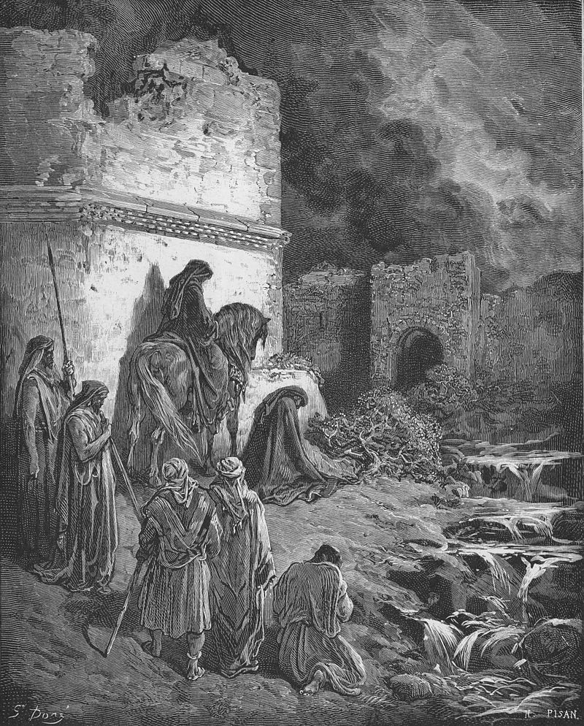
NEHEMIA BESICHTIGT DIE ZERFALLENEN STADTMAUERN
Gustave Doré (1866)

Slide 70
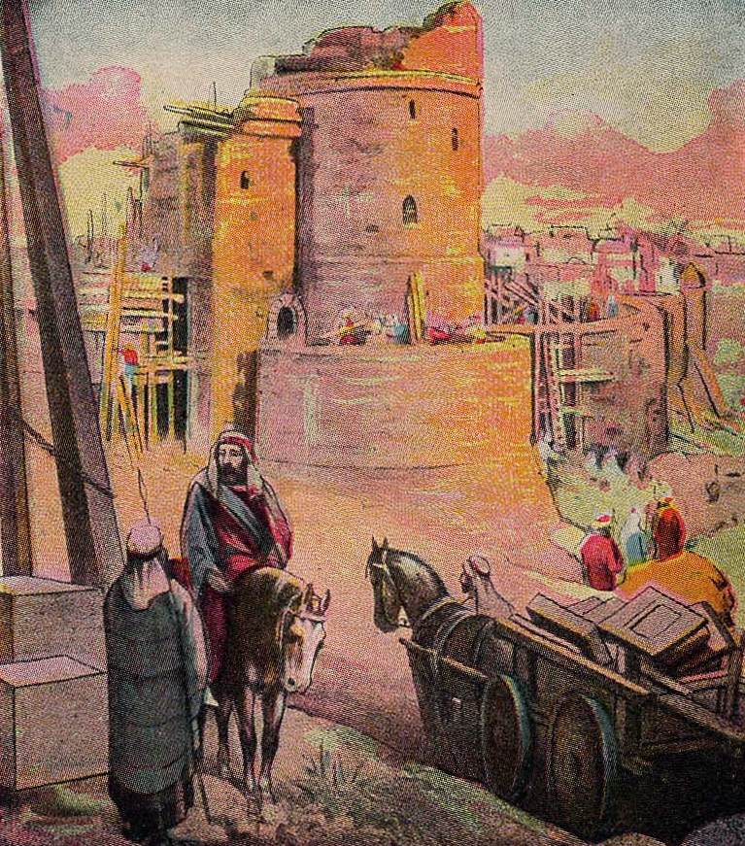
NEHEMIA BAUT DIE MAUERN WIEDER AUF
Darstellung aus dem Jahr 1908

Slide 71
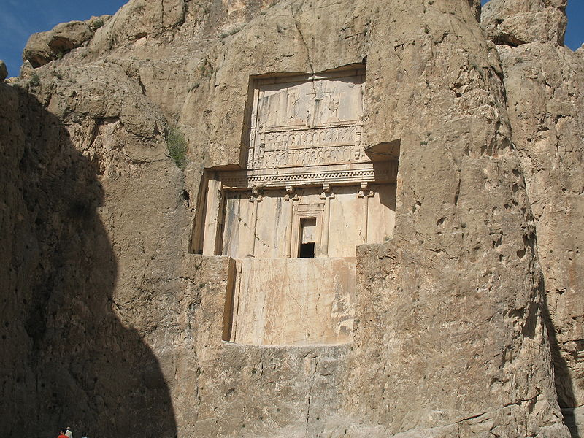
DAS FELSENGRAB VON KÖNIG XERXES

Slide 72
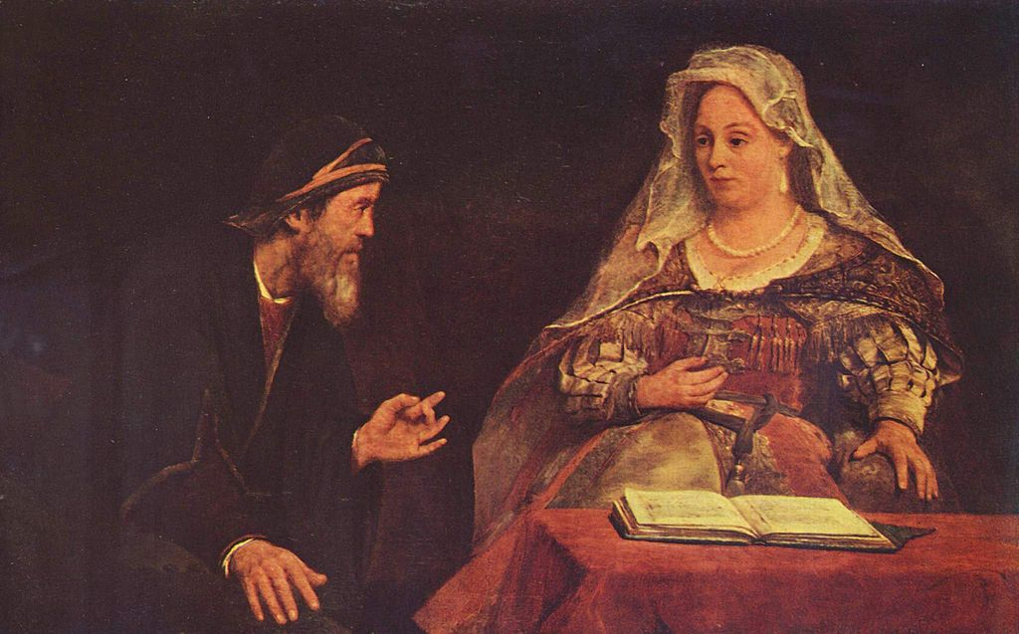
ESTHER UND MORDECHAI
Bild: Aert de Gelder (1685)

Slide 73
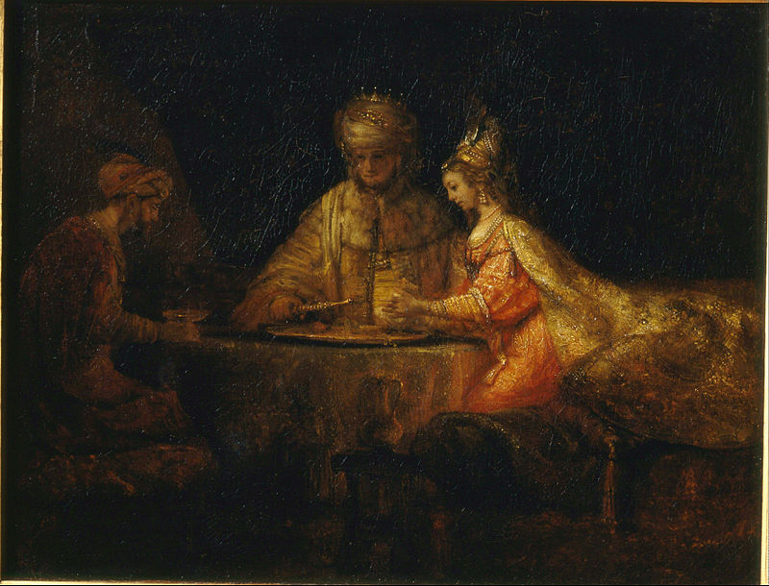
DER KÖNIG UND HAMAN BEI ESTHER
Bild: Rembrandt (1660)

Slide 74
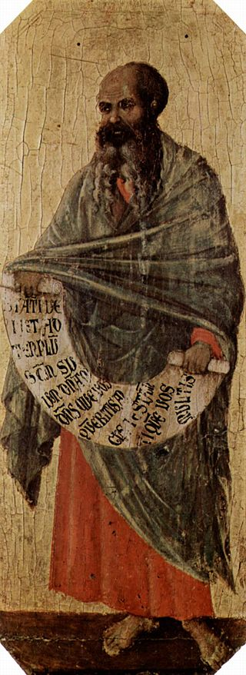
DER PROPHET MALEACHI
Altardarstellung aus dem 14. Jh.

Slide 75
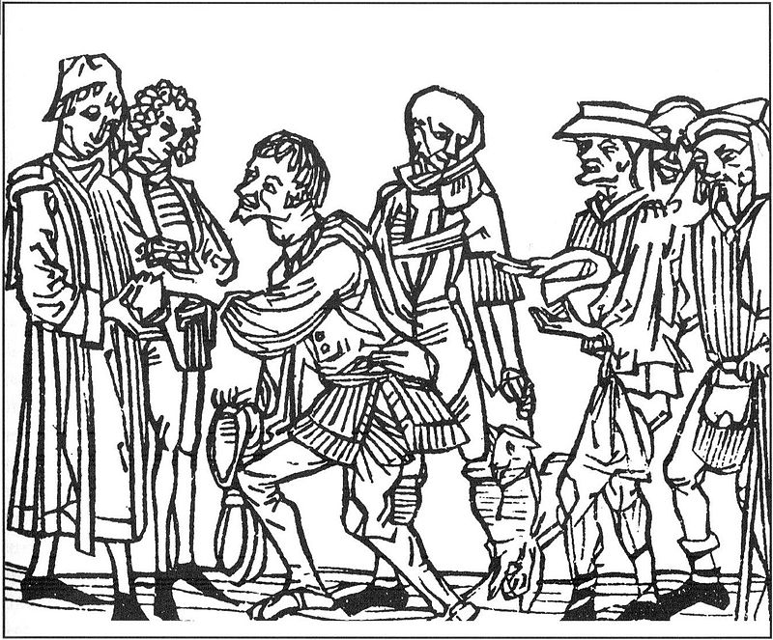
BAUERN LIEFERN DEN ZEHNT AB

Slide 76
400 JAHRE OHNE OFFENBARUNGEN
Altes
Testament
Neues Testament
400 Jahre

Slide 77
Untergang und Neuanfang
Einleitung
1. Der Untergang
2. Die Zeit des Exils
3. Der Neuanfang
Schlusswort

Slide 78
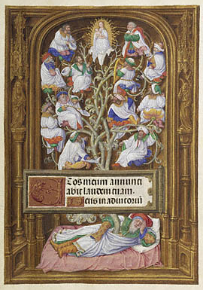
DIE WURZEL
JESSE
Darstellung aus dem 16. Jh.

Slide 79
Jes 11,1: Und es wird ein Zweig hervorgehen aus dem Stumpf Isais
und ein Schössling hervorbrechen
aus seinen Wurzeln.

Slide 80
Untergang und Neuanfang
(Bibelkurs, Teil 15/24)

